Slide 1
软件工程第一次作业展示
待定 小组
傅笛 2013012217 fud13@mails.tsinghua.edu.cn
李泽清 2013011697 zq-li13@mails.tsinghua.edu.cn
蒋文韬 2013011717 jwt13@mails.tsinghua.edu.cn
张思源 2013011725 zhangsiyuan13@mails.tsinghua.edu.cn

Slide 2
Octave简介
Octave是一种科学计算软件。
它提供了方便的互动命令列接口来解决线性与非线性的数值运算问题，并可将计算结果可视化，与高价的商业软体MATLAB语法几乎兼容。
GNU项目成员之一。

Slide 3
历史回顾
Conceived 1988
Full-time development 1992
First alpha release January, 1993, released by FTP
Version 1.0 February, 1994
Version 2.0 gained significant capability December, 1996
Join GNU May, 1997
Stable release 4.0.0, May 29, 2015

Slide 4
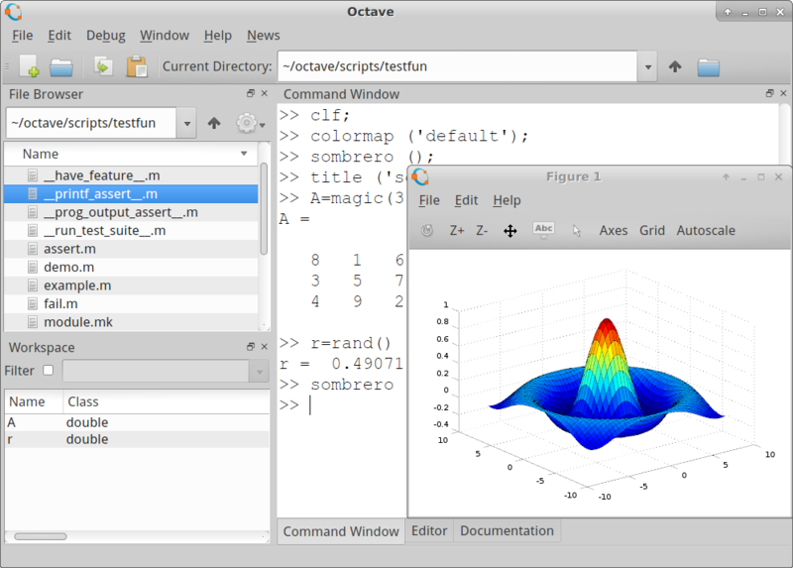
Systems Development Life Cycle
制定计划：？？？
总目标：无
可行性：无
资源、成本、效益：学生使用fortran编程bug太多，希望降低学生debug时间
需求分析和定义：
功能：化学反应器设计教学用软件，使学生能快速上手，减少代码错误率
平台：Debian, Linux， available in 19 language
其他有效性需求：
MATLAB compatibility
license GPL(之后才有)
written in C++ using the C++ standard library
Notes:
周围很多人都在用MATLAB

Slide 5
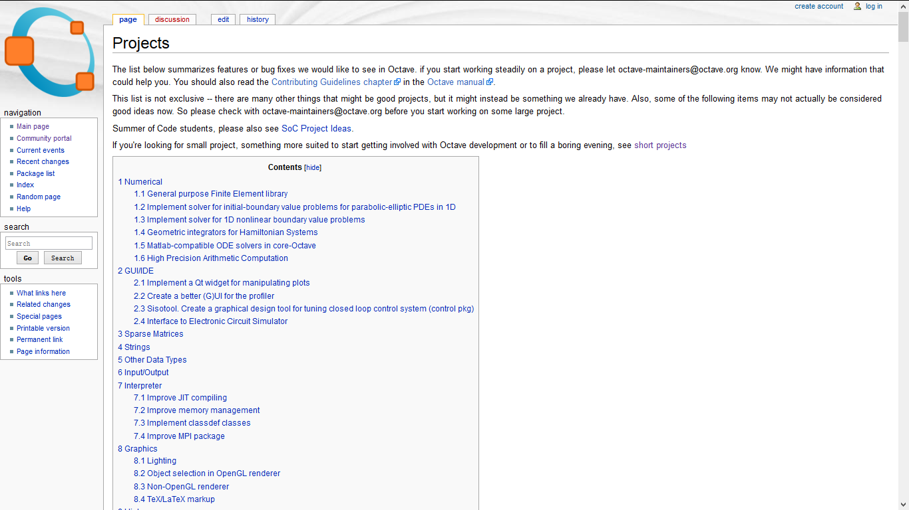
Systems Development Life Cycle
软件设计：
初期较少（目的、功能单一）
后期有大小project的规划
程序编写：
初期主要为James B. Rawlings和John G. Ekerdt编写
语言：C++，using the C++ standard library
风格：可在reference的维护log网站上查看到一些代码，对风格的分类不是很了解，不过可以观察到大括号另起一行

Slide 6
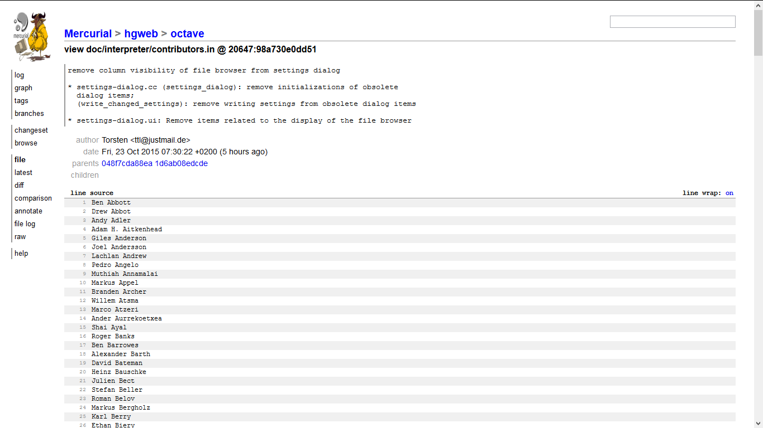
Systems Development Life Cycle
软件测试
初期人数较少
后期大多by users，可submit bug
https://savannah.gnu.org/bugs/?func=additem&group=octave
https://lists.gnu.org/mailman/listinfo/octave-bug-tracker
软件维护
有维护log http://hg.savannah.gnu.org/hgweb/octave/shortlog/d66985d61c78
较为缺乏针对性维护

Slide 7
过程模型
开发初期---瀑布模型
最初开发者开发这款软件的目的是让学生能够更加专注于化工知识本身而非编程语言。有这样的需求之后，开发者们采用瀑布模型来开发软件。
采用瀑布模型之后，开发速度非常快，在一年的时间内就弄出了测试版，之后很快就推出了稳定版。
随着时间的推移，用户们发现bug太多，而且需要一些新功能。
于是开发者想根据用户的反馈改进出一个几乎没有bug的版本，再向内添加新功能
但第一点就一直没有实现。。
这里可以看出瀑布模型的缺点：bug会不断累积，以至于到后期无从下手。

Slide 8
过程模型
费劲千辛万苦终于将bug处理得差不多时，又有问题出现了。用户总是源源不断地提出来好的修改意见 ，使他们应接不暇。
两个开发者决定make Octave an oﬃcial part of the GNU project 。
整个软件进入增量模型的软件过程开发阶段

Slide 9
过程模型
Octave
GUI
Simulink
Numercial
增量模型

Slide 10
总结
Octave简介
软件生存周期
过程模型
瀑布模型->增量模型

Slide 11
我们的不足
选择的案例在软件工程方面不够突出
信息收集比较杂乱

Slide 12
Reference
John W. Eaton, Octave: Past, Present, and Future, Texas-Wisconsin Modeling and Control Consortium, Technical report number 2001-03
wikipedia-GNU octave https://en.wikipedia.org/wiki/GNU_Octave
homepage http://www.gnu.org/software/octave/index.html
future projects http://wiki.octave.org/Projects
http://wiki.octave.org/Short_projects
release procedure http://wiki.octave.org/Roadmap
维护log http://hg.savannah.gnu.org/hgweb/octave/shortlog/d66985d61c78
contributors http://hg.savannah.gnu.org/hgweb/octave/file/tip/doc/interpreter/contributors.in
submit bug https://savannah.gnu.org/bugs/?func=additem&group=octave
https://lists.gnu.org/mailman/listinfo/octave-bug-tracker

